Slide 1

توابع شبکه
امیر عباس شایگانی اکمل

Slide 2
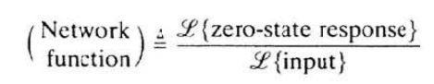
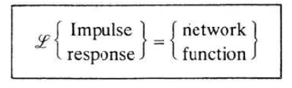
تابع شبکه
تبدیل لاپلاس پاسخ حالت صفر
تبدیل لاپلاس ورودی

Slide 3
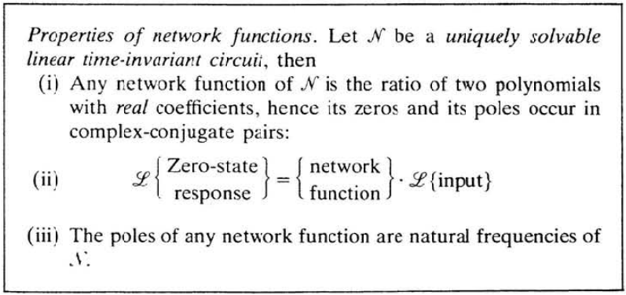
خواص توابع شبکه

Slide 4
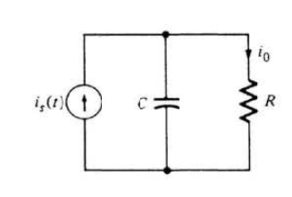
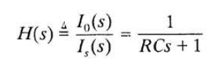
مثال یک

Slide 5
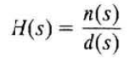
صفرها و قطب ها
صفرهای n(s) صفرهای تابع تبدیل هستند و
صفرهای d(s) قطب های تابع تبدیل هستند.
دقت شود که قطبهای تابع تبدیل زیر مجموعه فرکانسهای طبیعی شبکه خواهند بود.

Slide 6
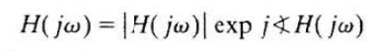
پاسخ فرکانسی
اگر بجای s در H(s)، jω قرار دهیم، آنگاه پاسخ حالت دائم سینوسی را در فرکانس ω بدست آورده ایم.
اکنون اگر ω را از صفر تا بینهایت تغییر دهیم، پاسخ فرکانسی شبکه را برای خروجی مورد نظر نسبت به ورودی مورد نظر بدست می آوریم که می توان آن را عملکرد شبکه در برابر ورودی توصیف کرد.

Slide 7
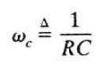
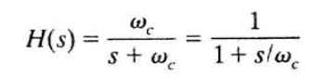
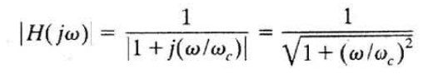
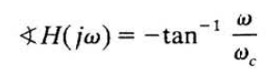
مثال پاسخ فرکانسی شبکه مرتبه 1

Slide 8
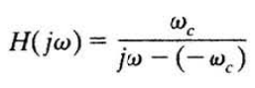
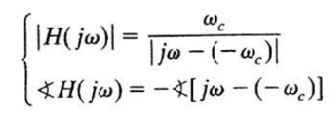
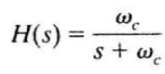
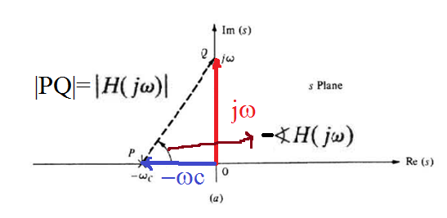
ترسیم پاسخ فرکانسی مثال

Slide 9
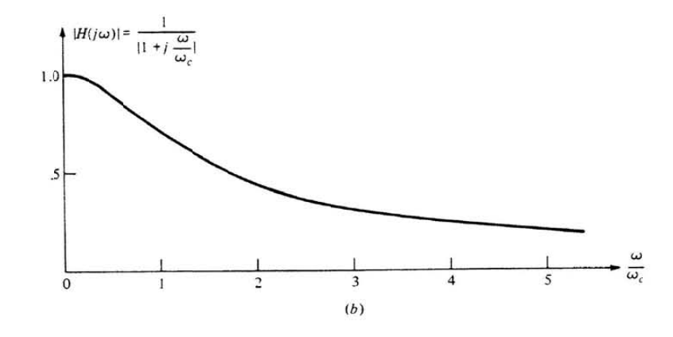
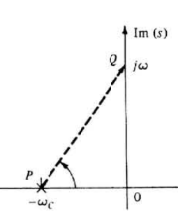
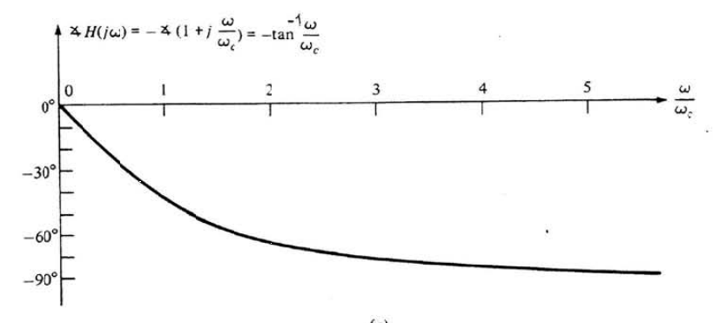
ترسیم پاسخ فرکانسی ادامه

Slide 10
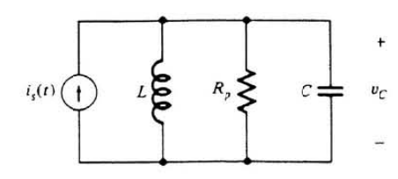
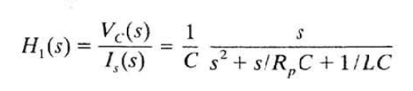
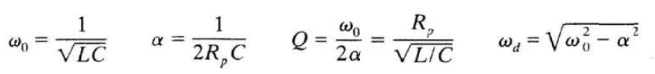
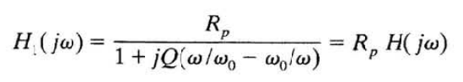
پاسخ فرکانسی شبکه مرتبه 2

Slide 11
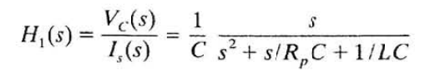
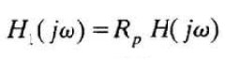
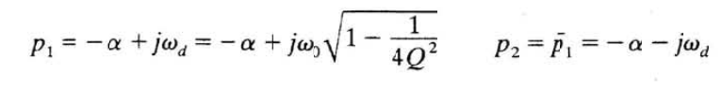
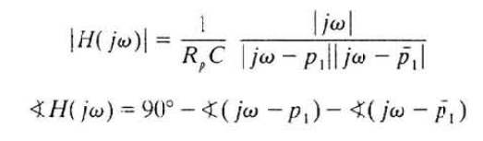
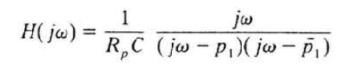
ترسیم پاسخ فرکانسی

Slide 12
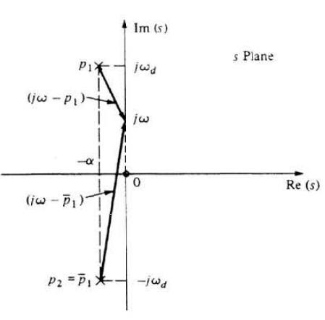
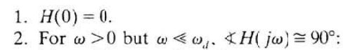
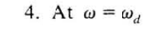
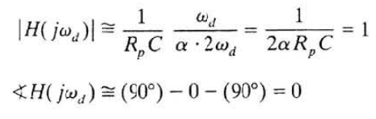
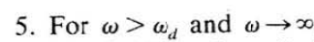
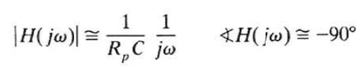
ترسیم پاسخ فرکانسی شبکه مرتبه 2

Slide 13
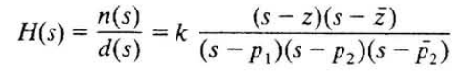
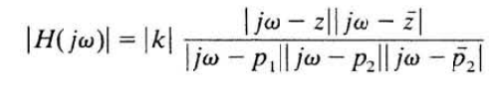
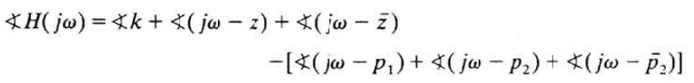
ترسیم پاسخ شبکه در حالت کلی

